Slide 1
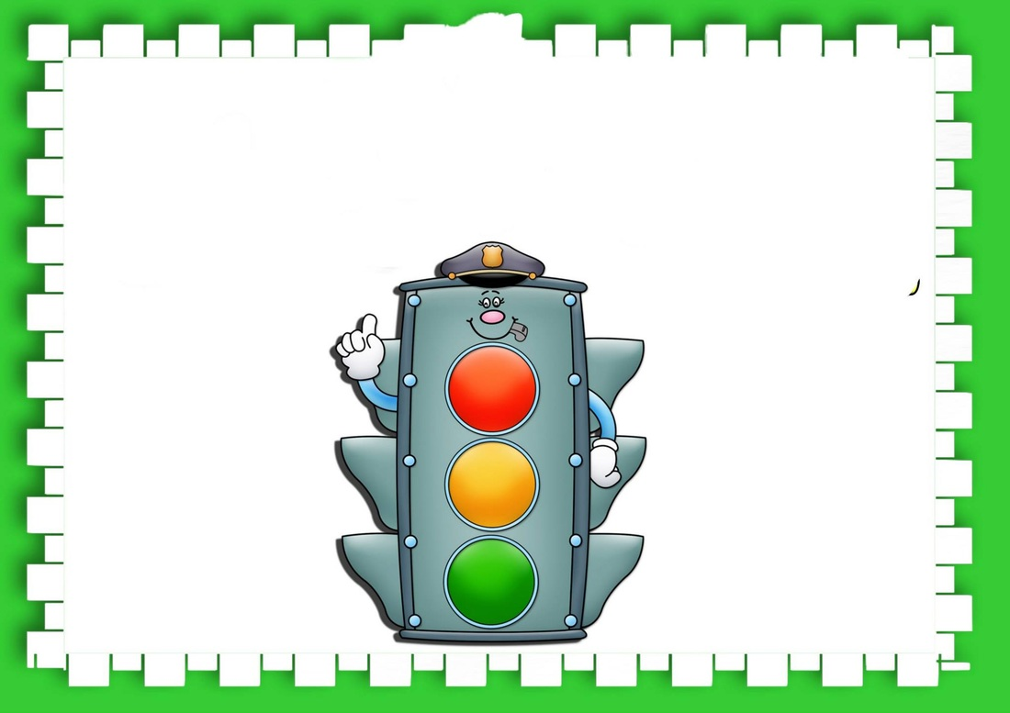
«Безпека на дорогах в умовах воєнного стану»

Slide 2
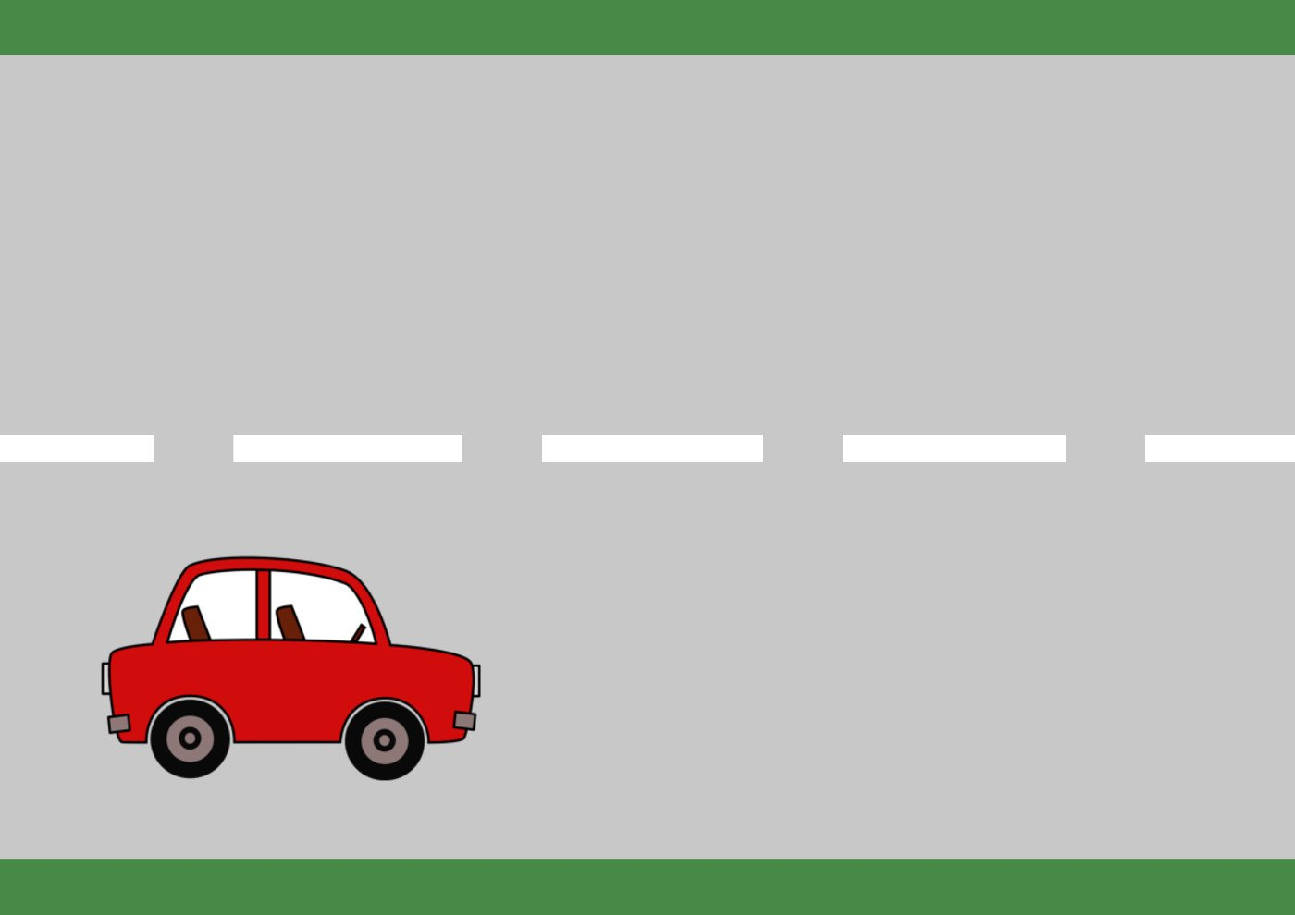
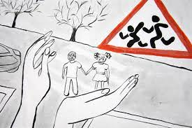
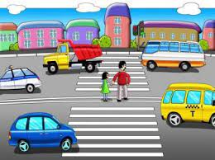
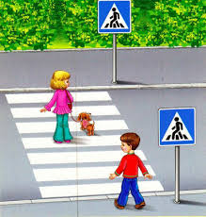
Безпека на дорогах в умовах воєнного стану.
Дорога як об’єкт особливої небезпеки потребує системної роботи, адже кожна дитина почуває себе у безпеці тоді, коли знає, як правильно діяти у тій чи іншій екстремальній ситуації.

Slide 3
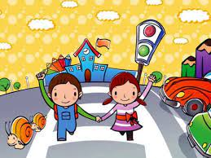
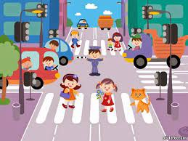
На відміну від дорослих, діти не достатньо уважні та сконцентровані, щоб завжди бути обачними під час прогулянок. Без нагляду з боку дорослих і належного знання правил дорожнього руху ( ПДР ) діти можуть наражатися на небезпеку.
Необхідно навчити дітей ПДР, переконатися, що вони розуміють, про що саме ми їм говоримо.

Slide 4
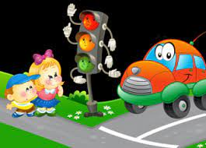
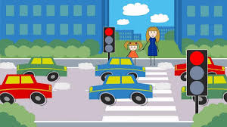
Щороку в світі від дорожньо – транспортних пригод гине понад 250 тисяч людей. За рік в Україні гине понад 5 тисяч людей, а понад 30 тисяч – отримують травми.
Щоб упередити небезпеку для здоров’я і життя, треба дуже добре знати ці Правила і застосовувати їх.

Slide 5
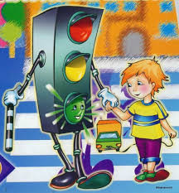
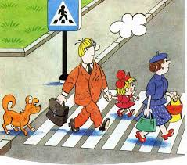
Дорога і транспорт приховують в собі безліч небезпек.
Ми всі – пішоходи у випадку, коли ходимо пішки.
Для всіх пішоходів існують певні правила дорожнього руху.
Знати і дотримуватись правил дорожнього руху повинна кожна дитина.

Slide 6
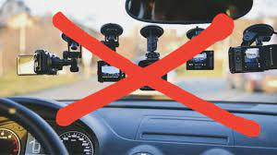

«Сьогодні» розкаже, що під час воєнного стану можна робити на дорогах, а що заборонено.
Заборона використовувати відеореєстратори. Українським водіям заборонили їх використовувати, щоб уникнути розголошення інформації про переміщення та хід виконання завдань сил оборони, яка може якось допомогти противнику.

Slide 7


Діти, будьте максимально обережними!
Не фотографуйте місцевість та не публікуйте, бо фото може бути з координатами інфраструктури, розташування ЗСУ тощо. Не розповсюджуйте інформацію, яка несе загрозу для України!

Slide 8

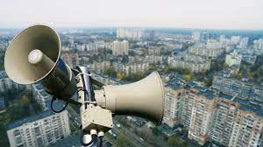
Діти, будьте максимально обережними!
Ідучи на прогулянку, не перебувайте далеко від дому!!!
Не ігноруйте сигналів, які повідомляють про «повітряну тривогу». Після отримання такого сигналу, негайно прямуйте в укриття!

Slide 9
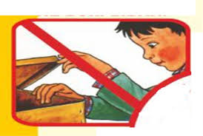
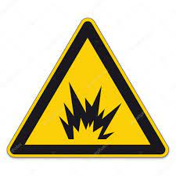
Діти, будьте максимально обережними!
Знаходячись на вулиці, не підходьте та не торкайтеся до невідомих речей! Навіть звичайні побутові предмети можуть бути заміновані, тому не беріть у руки: іграшки, коробки, телефони тощо.
Побачивши будь - які підозрілі предмети, негайно повідомте дорослих!

Slide 10
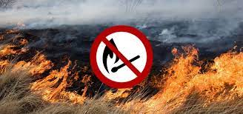
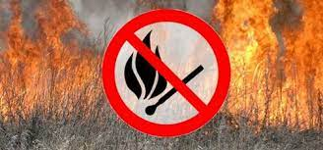
Діти, будьте максимально обережними!
Ні в якому разі не підпалюйте суху траву, очерет, чагарники тощо. В умовах воєнного стану такі дії прирівнюються до диверсії!

Slide 11
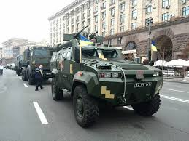
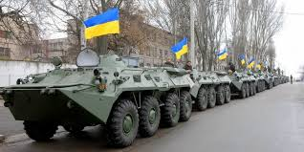
Діти, будьте максимально обережними!
Уникайте колон техніки, не стійте біля військового транспорту! Не спостерігайте за ходом військових дій, ховайтесь одразу , як чуєте постріли чи вибухи!

Slide 12
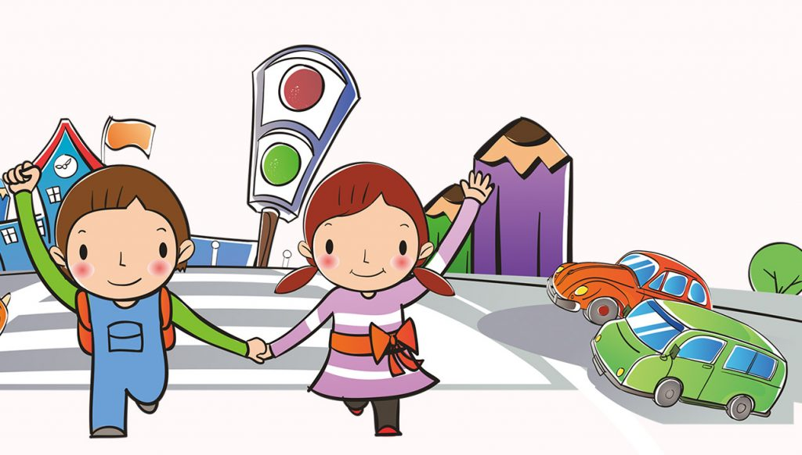
ДІТИ, БЕРЕЖІТЬ СЕБЕ!!!
Дякую за увагу!

Slide 13
